Slide 1
进程间通信编程

Slide 2
多进程程序
1、创建新的进程；fork()系统调用
2、查看运行进程；在父子进程分别输出提示
3、换出某个进程；exec系列系统调用（6种）
4、杀死运行进程。kill()系统调用
可以在一份代码里实现，也可以在多份代码里实现，但要说明清楚。

Slide 3
信号量
采用写者优先重写P74的读者-写者问题
semget()该函数用来获得一个信号量ID或者创建一个新的信号量。
semctl()控制信号量队列的操作
semop()信号处理函数
用上述函数实现down(),up()操作，也叫P,V操作。

Slide 4
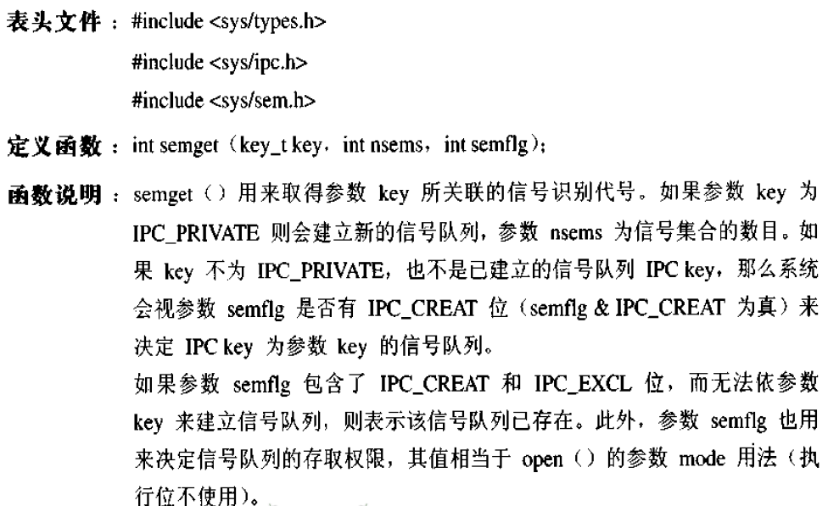
semget
详细使用方法请查阅 Linux C 编程手册。

Slide 5
多线程编程
可能用到的函数
pthread_cancel()取消线程
pthread_create()创建一个新线程
pthread_join()等待一个线程结束
Pthread_exit()线程结束
编译多线程程序要加上-lpthread选项
如：gcc –o simple simple.c -lpthread

Slide 6
实验4 进程间通信编程

Slide 7
实验目的
了解IPC通信中的信号、管道、消息、共享存储区的通信原理和基本技术；
掌握linux环境中构造这些通信机制的方法和步骤；
熟悉在实现通信中使用的系统调用和编程方式，以及这类程序的调试和技巧。

Slide 8
实验内容
1、编写一个多进程使用信号通信的程序；
2、建立一个父子进程通信管道进行通信和程序；
3、构建客户进程和服务进程使用消息进行通信的机制；
4、用共享存储区方式实现多个进程的通信。
选做其中3个

Slide 9
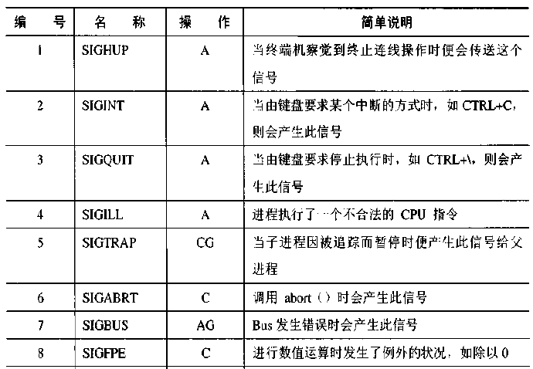
信号
信号通常指一个正整数常量，这些正整数常量在系统头文件<signal.h>中定义，它们代表着在同一个用户的多个进程之间传送事先约定的信息的类型，用来通知某进程发生了某个事件。

Slide 10
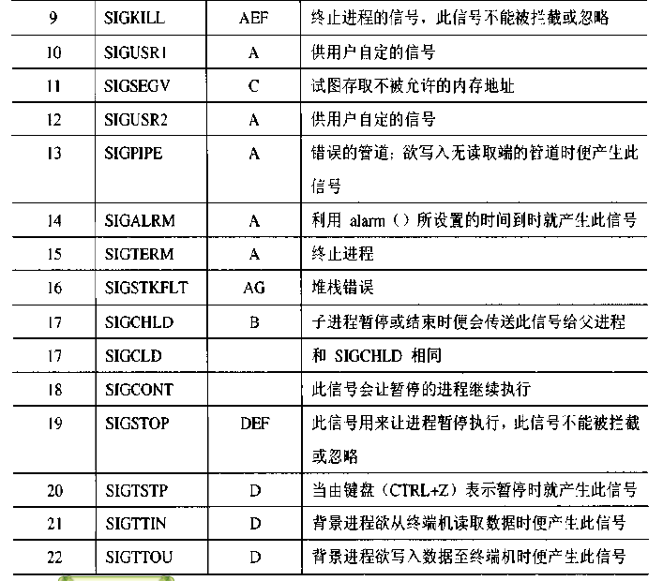

Slide 11
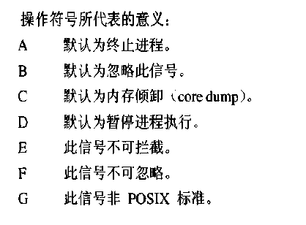
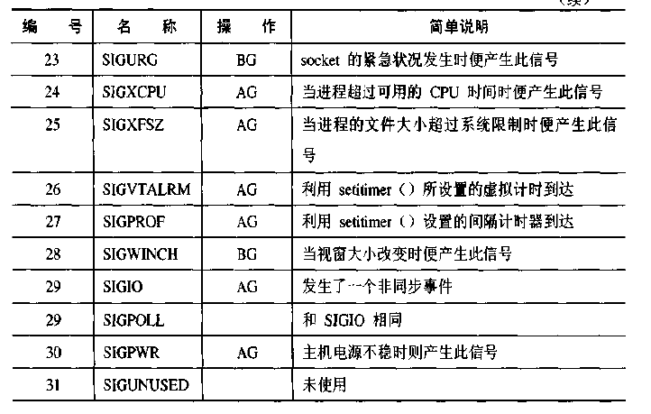

Slide 12
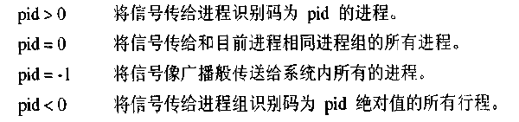
发送信号操作
kill()系统调用向一个进程或一组进程发送一个信号
#include<sys/types.h>
#include<signal.h>
int kill(pid_t pid, int sig)

Slide 13
例子
int p1=fork();//创建进程
If(p1>0)
kill(p1,16);//发送信号16给子进程p1
……

Slide 14
设置信号处理函数
signal()系统调用设置信号处理函数
#include<signal.h>
void (*signal (int signum, void (*handler)(int)))(int);
signal()会依参数signum指定的信号编号来设置该信号的处理函数。当指定的信号到达时就会跳转到参数handler指定的函数执行。

Slide 15
例子
……
signal(16,stop);//设置信号处理方式
……
void stop()
{
wait_mark=0;//自定义函数
}

Slide 16
管道
管道是指能够连接一个写进程和一个读进程、并允许它们以生产者－消费者方式进行通信的一个共享文件，也称为pipe文件。
由写进程从管道的写入端将数据写入管道，而读进程则从管道的读出端读出数据。

Slide 17
管道的种类
创建有名管道--有名管道文件可以在文件系统中长期存在，具有路径名和文件名，用系统调用 mknod()建立。其他进程可以知道有名管道的存在，并能利用路径来访问该文件。对有名管道的访问与其他文件一样，需先用open操作打开，然后再进行访问。当有名管道不再使用时，可以明确将其删除，收回它所占用的资源。

Slide 18
管道的种类
创建无名管道－－无名管道是一个临时文件 ，利用pipe()系统调用建立，在文件系统中不为它分配路径和文件名，只用该系统 调用所返回的文件描述符来标识该文件，故只有调用pipe()的进程及其子孙进程才能识别它，并利用它进程通信。当这些进程不再使用此管道 时，操作系统核心程序将自动收回其索引节点资源。

Slide 19
管道通信要用到的系统调用
pipe()系统调用可以建立一无名管道。
read()系统调用完成从指示的管道文件中读出某个字节的数据，并将它们送至由参数所指示的缓冲区。
write()系统调用把某个字节的数据 ，从参数指定的缓冲区写到管道文件中。
上述3个系统调用的声明、函数原型和使用方法请查阅《Linux C 函数库参考手册》
即是:Linux C编程手册.pdf

Slide 20
例子—写入管道
int fd[2],n1,n2;
char outpipe[100],inpipe[100];
pipe(fd);//创建一个管道，fd[0]为管道的读取端，fd[1]为管道的写入端
while((pid1=fork())==-1);//尝试创建进程直到成功
if(pid1==0)//进程 1 执行的代码
{
lockf(fd[1],1,0);//将管道的写入端锁定
sprintf(outpipe,"child 1 process is sending message!\n");//将字符串写入outpipe
write(fd[1],outpipe,36);//写入管道
sleep(5);//休眠5秒钟
lockf(fd[1],0,0);//解锁
exit(0);
}

Slide 21
例子—从管道读出
n1=read(fd[0],inpipe,36);//读取管理中的数据
write(1,inpipe,n1);//写入标准输出
wait(0); //进程同步，等待子进程1结束
n2=read(fd[0],inpipe,50);//读取管理中的数据
write(1,inpipe,n2);//写入标准输出

Slide 22
消息
消息是一个格式化的，可变长的信息单元 。消息机制允许一个进程给其他任何进程发送一个消息。
当进程收到多个消息时，将它们排成一个消息队列。
另外，每个消息都有一个消息队列描述符，它是消息队列所特有的一个关键字。消息队列描述符由用户指定其作用与用户文件描述符一样，可以方便用户和系统对消息队列的访问。

Slide 23
消息通信系统调用
msgget()系统调用，该调用用来创建一个消息，获得一个消息队列的描述符。
msgsnd()系统调用，该系统调用来用向指定 的消息队列发送一个消息 ，并将该消息链接到该消息队列的尾部。
msgrcv()系统调用，用来从指定的消息队列中接收指定类型的消息。
msgctl()系统调用，该系统调用完成消息队列的操作，可实现读取消息队列的状态信息并进行修改。

Slide 24
例子—接收消息
msgqid=msgget(MSGKEY,0777|IPC_CREAT);//创建 75号消息队列
do
{
msgrcv(msgqid,&msg,1024,0,0);//接收消息
printf("server(received):%s\n",msg.mtext);
}while(msg.mtype!=1);
msgctl(msgqid,IPC_RMID,0);//删除消息队列

Slide 25
例子—发送消息
int i;
msgqid=msgget(MSGKEY,0777);//打开75号消息队列
for(i=10;i>=1;i--)
{
msg.mtype=i;
sprintf(msg.mtext,"message");
printf("(client)sent:%s\n",msg.mtext);
msgsnd(msgqid,&msg,1024,0);//发送消息
}

Slide 26
共享存储区
共享存储区是Unix系统中通信速度最快的一种通信机制。该机制允许若干进程共享主存中的某一个区域，并且使该区域映射到多个进程的虚地址空间中
进程之间便可通过对共享存储区中的数据的读、写实现直接通信。

Slide 27
共享存储区
注意：
在共享存储区机制中，系统只为进程提供了用于实现通信的共享存储区和对共享存储区进行操作的手段和方法，但并未提供对该区域进行互斥访问和同步操作的措施。所以当需要使用该机制实现通信时，用户必有自己在程序 中设置同步和互斥措施 ，只有这样才能保证通信的正常执行。

Slide 28
共享存储区系统调用
shmget()系统调用用来创建或获得一个共享存储区。
shmat()系统调用用来完成从逻辑上将一个共享存储区附接到进程的虚拟地址空间上。
shmdt()系统调用把一个共享存储区从指定进程的虚地址空间断开。
shmctl()系统调用完成对共享存储区的控制，对其状态信息进行读取和修改。

Slide 29
共享存储区的互斥访问
可以使用信号量保证共享存储区的互斥访问

